Slide 1

AI新能源
嵌入式系统开发实战
小组成员：陈泳欣，范慧娴
汇报人：陈泳欣
时间：2026年4月15日
第24组
Notes:
大家好，欢迎参加本次关于“AI新能源”的嵌入式系统开发实战分享。在今天的分享中，我们将深入探讨如何将人工智能技术与新能源领域相结合，通过一系列基于STM32和ESP32的实际项目，展示从环境搭建到核心功能实现的全过程。希望通过这次分享，能为大家在智能硬件开发领域带来新的思路和启发。

Slide 2

芯片STM32F103C8T6
雨量检测实验（rainwater）
温湿度检测实验（sht20）
语音控制综合实验（system）
ESP32-S3
对比STM32的 LED实验
对比STM32的 KEY实验
对比STM32的 LCD+DMA实验
摄像头实验（camera）
LED灯实验
KEY按键实验
虚拟串口控制灯实验
LCD屏幕显示文字照片实验
LCD+DMA速刷实验
RGB显示实验
光强检测实验（bh1750）
语音交互实验（su_30t）
Notes:
首先，我们进入第一部分：开发环境搭建与项目初始化。任何一个嵌入式项目的成功都离不开一个稳定可靠的开发环境。在这一章，我们将详细介绍如何从零开始，搭建基于Keil5的STM32开发环境，并完成项目的初始化配置，为后续的代码开发打下坚实的基础。

Slide 3

01
PART 01
开发环境搭建与项目初始化
Notes:
首先，我们进入第一部分：开发环境搭建与项目初始化。任何一个嵌入式项目的成功都离不开一个稳定可靠的开发环境。在这一章，我们将详细介绍如何从零开始，搭建基于Keil5的STM32开发环境，并完成项目的初始化配置，为后续的代码开发打下坚实的基础。

Slide 4
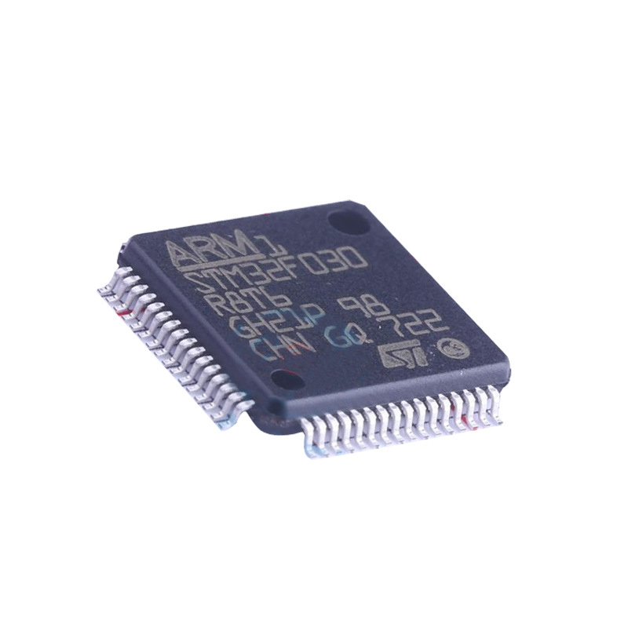
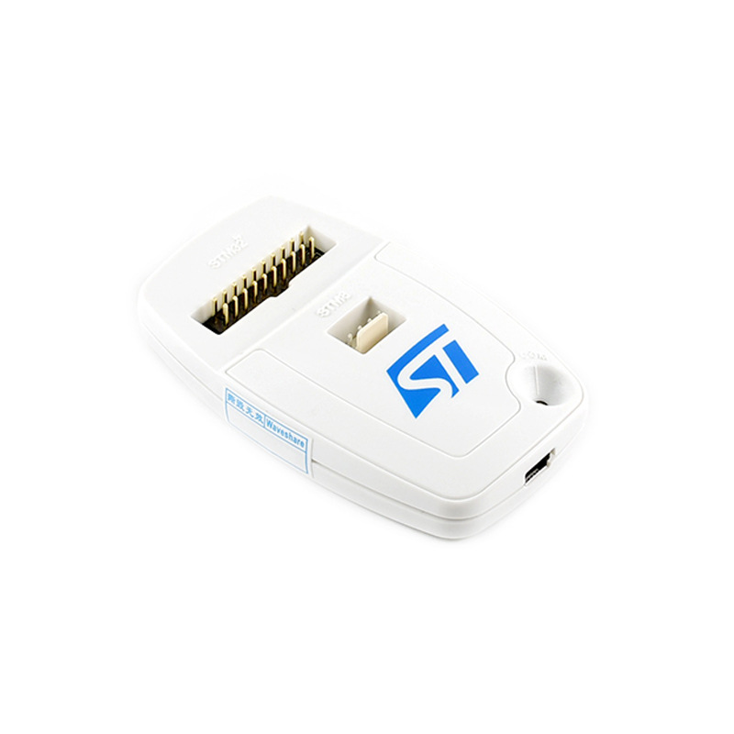
Keil5开发环境搭建流程
01. 软件下载
核心硬件
STM32 微控制器
高性能 ARM Cortex-M 内核
从Keil官网获取MDK-ARM v5.xx版本的完整安装包。
02. 安装要点
安装路径严禁包含中文或空格，推荐使用默认路径C:\Keil_v5。
03. 芯片支持包 (Pack)
通过Pack Installer 在线安装 STM32F1/F4系列对应的DFP包。
调试工具
ST-LINK/V2 仿真器
实现程序下载与在线调试功能
04. 驱动安装
安装ST-Link官方驱动程序，确保硬件调试器与电脑正常连接。
05. 工程创建与配置
新建项目 → 选芯片 → 添加启动文件 → 配置编译选项。
Notes:
这是Keil5开发环境搭建的详细流程。主要分为五个步骤：首先是下载正确版本的软件；其次是注意安装路径的规范；接着是安装对应芯片的支持包；然后是安装硬件调试器的驱动；最后是创建并配置一个新的工程。右侧展示了我们将用到的核心硬件：STM32芯片和ST-Link调试器。

Slide 5
02
核心外设原理与GPIO应用
CORE PERIPHERALS & GPIO APPLICATION
Notes:
接下来，我们进入第二部分，探讨STM32的核心外设原理及其通用输入输出口（GPIO）的应用。GPIO是微控制器与外部世界交互的最基本方式，理解它的工作模式和编程方法，是学习更复杂外设的基础。我们将详细解析GPIO的各种输入输出模式，并通过实例来加深理解。

Slide 6

GPIO工作模式详解
INPUT MODES / 输入模式
GPIO 模式分类逻辑视图
浮空输入
高阻态，需外部明确驱动
上拉输入
内部上拉，默认高电平
下拉输入
内部下拉，默认低电平
模拟输入
ADC采集通道，接模拟信号
核心逻辑：分为输入/输出两大分支
应用场景：根据信号特性与驱动需求灵活选型
OUTPUT MODES / 输出模式
推挽输出
输出高低电平，驱动能力强，常用于LED控制
开漏输出
仅能输出低电平，需外部上拉，用于I2C通信等
Notes:
这张幻灯片详细解释了GPIO的工作模式。我们可以将其分为输入和输出两大类。输入模式包括浮空、上拉、下拉和模拟输入，适用于不同的信号采集场景。输出模式则包括推挽和开漏输出，分别适用于主动驱动和线与逻辑。右侧的逻辑视图直观地展示了这些模式的分类和特点，帮助我们系统地理解和记忆。

Slide 7
STM32系统滴答定时器延时与LED控制项目
核心技术回顾：SysTick 定时器系统时钟配置 • 寄存器级精准延时算法实现
硬件驱动实践：GPIO 端口模式配置与输出控制 • 基于中断的非阻塞式延时方案
工程意义：理解 STM32 内核架构基础 • 嵌入式实时操作系统(RTOS)时钟节拍的底层原理
Notes:
现在，我们将通过一个具体的项目来巩固前面所学的知识：使用STM32的系统滴答定时器（SysTick）实现精确延时，并以此来控制LED的闪烁。这个项目虽然简单，但涵盖了时钟配置、寄存器操作和GPIO输出等核心知识点，是入门STM32编程的经典案例。

Slide 8
基于STM32的SysTick定时器精确延时与LED控制
核心功能：实现精确的微秒/毫秒级软件延时，并通过延时控制LED闪烁。
目标芯片：STM32F10x系列微控制器。
时钟配置：系统时钟(HCLK)配置为 72MHz。
系统工作原理
时钟关系：
STM32F103的HCLK为72MHz，
SysTick配置为HCLK时钟源。
每计数72次代表1微秒 (fac_us = 72)。
延时精度：
systick_delay_us(1) ≈ 1微秒；systick_delay_ms(1) ≈ 1毫秒。
精度受函数执行时间微小影响，但工程应用中基本保持准确。
LED 控制
三个LED分别连接到GPIOA_Pin_15、GPIOB_Pin_8、GPIOB_Pin_9
通过直接操作ODR寄存器实现状态翻转
Notes:
这个项目的核心是利用SysTick定时器实现软件延时。我们将系统时钟配置为72MHz，并将SysTick的时钟源也设置为72MHz。这样，定时器每计数72次就代表1微秒，从而实现了精确的延时。
在此基础上，我们通过延时函数来控制连接在不同GPIO引脚上的LED，实现了定时闪烁的效果。这里的关键在于理解时钟关系和寄存器操作。

Slide 9
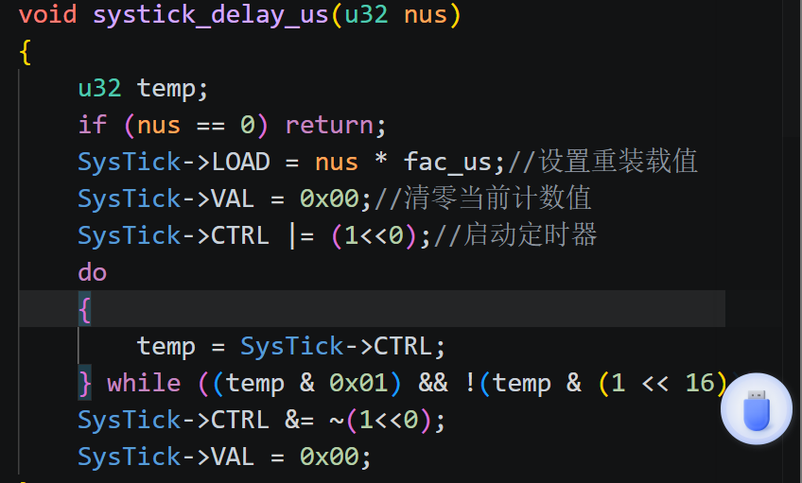
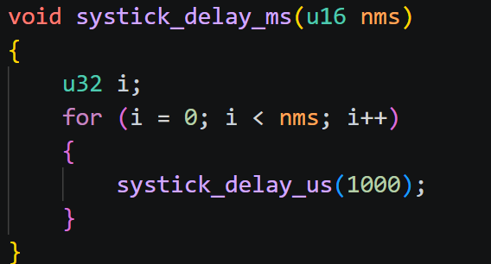
核心代码模块分析
▍ 微秒延时函数 (systick_delay_us)
▍ 毫秒延时函数 (systick_delay_ms)
Notes:
这里是核心代码的分析。我们定义了两个延时函数：微秒级和毫秒级。微秒延时函数`systick_delay_us`通过配置SysTick的重装载值并等待计数完成来实现精确延时。而毫秒延时函数`systick_delay_ms`则是通过循环调用微秒延时函数1000次来实现的。这种分层设计使得代码结构清晰，易于维护和扩展。

Slide 10
LED 控制模块
主程序逻辑模块
▍ 宏定义封装 (GPIO 寄存器操作)
▍ 业务逻辑实现 (Main Function)
// LED3 (GPIOA Pin 15) Control
#defineLED3_ON(GPIOA->BSRR = GPIO_Pin_15)
#defineLED3_OFF(GPIOA->BRR = GPIO_Pin_15)
#defineLED3_TURN(GPIOA->ODR ^= GPIO_Pin_15)
// LED2 (GPIOB Pin 8) Control
#defineLED2_ON(GPIOB->BSRR = GPIO_Pin_8)
#defineLED2_OFF(GPIOB->BRR = GPIO_Pin_8)
#defineLED2_TURN(GPIOB->ODR ^= GPIO_Pin_8)
// LED1 (GPIOB Pin 9) Control
#defineLED1_ON(GPIOB->BSRR = GPIO_Pin_9)
#defineLED1_OFF(GPIOB->BRR = GPIO_Pin_9)
#defineLED1_TURN(GPIOB->ODR ^= GPIO_Pin_9)
intmain()
{
led_init();// 初始化LED端口模式
systick_delay_init(72);// 配置系统滴答定时器
while(1)// 无限循环体
{
systick_delay_ms(1000);
LED3_TURN;// 翻转LED3状态
LED2_TURN;// 翻转LED2状态
LED1_TURN;// 翻转LED1状态
}
return0;
}
Notes:
在LED控制模块中，我们使用宏定义来封装对GPIO寄存器的操作，这样可以让主程序的逻辑更加清晰易懂。例如，`LED3_TURN`宏就代表翻转GPIOA的第15个引脚的电平状态。
在主程序中，我们先初始化LED和延时函数，然后进入一个无限循环，每隔1秒翻转一次所有LED的状态，从而实现了LED的周期性闪烁。

Slide 11
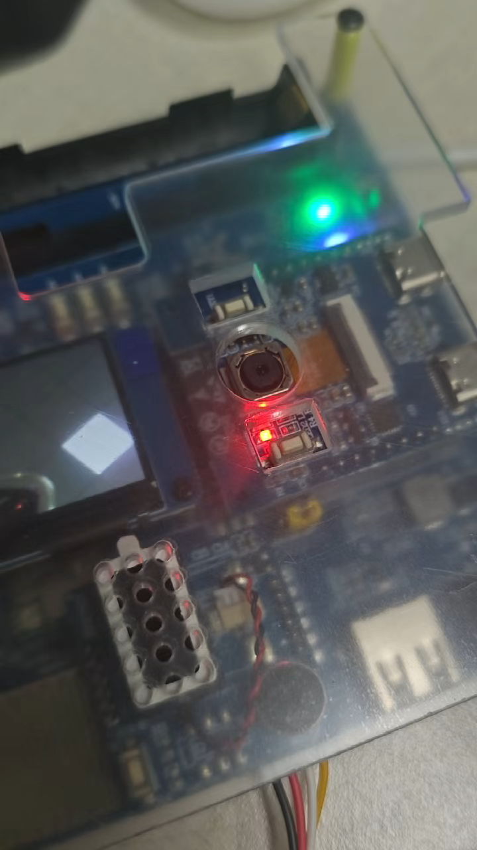
实现结果：
三个LED以1秒为周期同步闪烁
初始状态：所有LED处于关闭状态
第1秒后：程序控制所有LED点亮
第2秒后：程序控制所有LED熄灭
循环逻辑：重复执行上述“点亮-熄灭”步骤，持续运行
Notes:
最终的实现结果非常直观：三个LED以1秒为周期进行同步闪烁。程序开始时，所有LED处于关闭状态。经过1秒延时后，全部点亮；再经过1秒延时，全部熄灭。这个简单的循环清晰地展示了我们的延时函数和GPIO控制逻辑工作正常。

Slide 12
STM32雨水检测系统
基于 STM32 核心的智能监测方案，利用 ADC 模数转换采集传感器模拟信号，
通过 USB 虚拟串口实时输出降雨量数据。可广泛应用于智能农业自动灌溉、
户外设备雨水预警等场景，具备低功耗与高实用性的特点。
Notes:
接下来，我们进入一个更有趣的项目：STM32雨水检测系统。这个项目将展示如何使用STM32的ADC（模数转换器）来采集模拟传感器的数据，并通过USB虚拟串口实时输出检测结果。该系统可以应用于智能雨量监测、自动灌溉等场景，具有很强的实用价值。

Slide 13
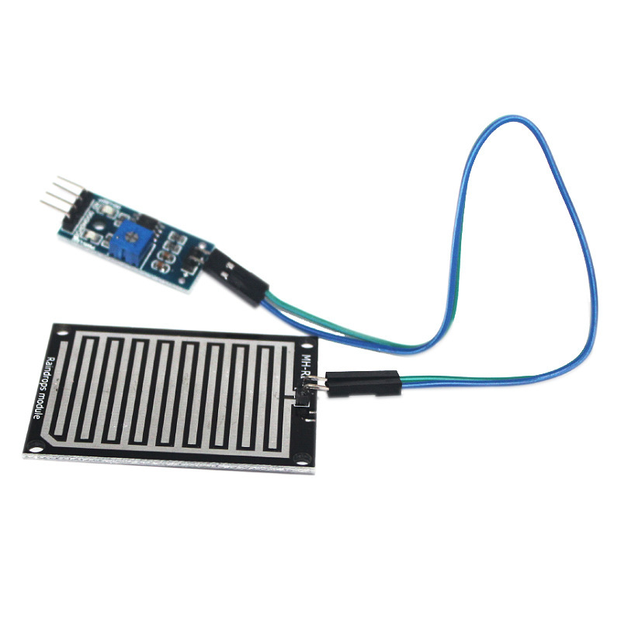
STM32雨水检测系统
▍项目概述 / Project Overview
• 核心架构：基于STM32F10x高性能微控制器构建
• 信号采集：利用ADC2外设将传感器模拟信号转换为数字量
• 数据输出：通过USB虚拟串口实时输出当前雨水强度数值
• 应用场景：广泛适用于智能农业灌溉、城市雨量监测站等
▍硬件配置 / Hardware Configuration
• 传感器接口：连接至PB1引脚，对应ADC2_IN9通道
• 时钟配置：ADC2预分频6，工作时钟稳定在12MHz
• 状态指示：使用WS2812 LED灯珠直观反馈检测状态
• 通信方式：基于USB CDC协议的虚拟串口进行数据交互
Notes:
这个雨水检测系统的核心是利用STM32的ADC外设。我们将雨水传感器连接到ADC2的第9通道，配置ADC时钟为12MHz以保证转换精度。系统会实时采集传感器的模拟信号，将其转换为0到4095之间的数字值，并通过USB虚拟串口将结果打印出来。同时，我们还使用LED灯来直观地显示当前的雨水强度状态。

Slide 14
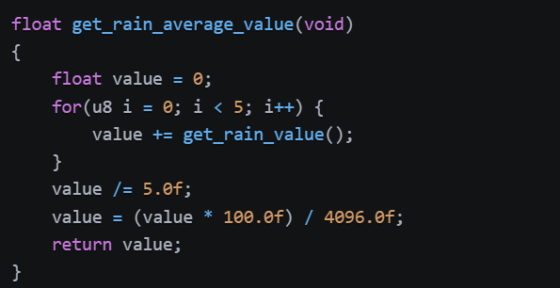
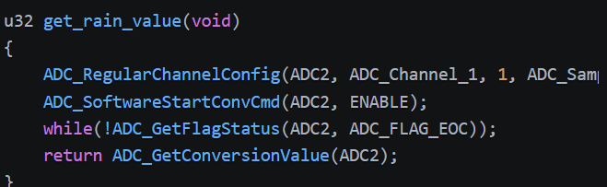
核心代码模块分析
01. 雨水值获取 (ADC Read)
02. 雨水平均值计算 (Filter & Avg)
【功能作用】触发单次ADC转换，返回原始数字量(0-4095)。
【核心逻辑】配置采样通道 -> 软件启动转换 -> 阻塞等待EOC标志 -> 读取并返回结果。
【功能作用】消除随机噪声干扰，输出直观的百分比数值。
【核心逻辑】循环采样5次累加 -> 求平均值平滑数据 -> 映射到0-100%区间返回。
Notes:
这里是核心代码分析。`get_rain_value`函数负责执行一次ADC转换并返回结果。它首先配置规则通道，然后启动转换并等待转换结束。
为了提高测量的稳定性，我们定义了`get_rain_average_value`函数，它通过多次采样并取平均值来减少随机噪声的影响，并将最终结果转换为0到100%的百分比形式，更直观地表示雨水强度。

Slide 15
主程序流程
▍核心作用
// 1. 系统硬件初始化
led_init();// LED指示灯
systick_delay_init(72);// 滴答定时器
usb_vcp_init();// USB虚拟串口
rain_init();// 雨水传感器
while(1) {// 2. 无限循环主逻辑
usb_printf("单次值 = %d\r\n", get_rain());
usb_printf("平均值 = %.1f\r\n", get_avg());
systick_delay_ms(1000);// 延时1秒
}
作为系统的核心逻辑入口，在完成所有硬件（LED、按键、LCD、传感器）初始化后，程序进入无限循环，周期性地输出雨水传感器的实时检测数据。
▍关键逻辑
• 时间周期：利用SysTick定时器实现 1000ms (1秒) 固定延时。
• 数据输出：通过USB VCP虚拟串口，持续打印传感器的“单次采样值”与“滑动平均值”，便于上位机实时监控。
Notes:
主程序的逻辑非常清晰。在完成所有硬件和外设的初始化后，程序进入一个无限循环。在循环中，它每隔1秒调用一次我们之前定义的函数，获取雨水的单次值和平均值，并通过USB虚拟串口将这些数据打印出来。这样，我们就可以在电脑上实时监控雨水传感器的状态了。

Slide 16
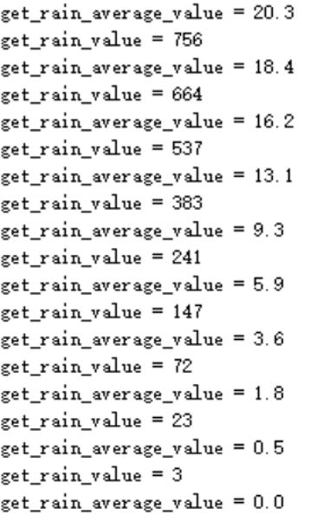


实现结果：
▍串口输出日志示例
▍核心功能达成
数据采集与处理
成功驱动雨水传感器，完成对环境湿度/雨水数据的实时采集，并通过算法进行滤波处理。
USB 串口实时输出
通过串口协议向上位机稳定传输数据，包含传感器单次瞬时采样值和连续采样平均值，数据刷新率稳定。
注：数值随传感器接触水量动态变化，验证了系统的实时响应能力。
Notes:
这是项目的实际运行结果。我们可以看到，系统成功地采集了雨水传感器的数据，并通过USB串口稳定地输出。屏幕上显示了每次的采样值和经过平均滤波后的值。当传感器接触到水时，数值会发生明显变化，这表明我们的系统工作正常，达到了预期的设计目标。

Slide 17
05
ESP32按键控制LED项目关键实现
HUMAN-COMPUTER INTERACTION SYSTEM
Notes:
现在我们切换到ESP32平台，探讨一个人机交互的经典项目：按键控制LED。在这个项目中，我们将学习如何利用ESP32的GPIO中断和FreeRTOS操作系统来实现按键的检测，包括单击和长按功能，并根据不同的按键操作来控制LED的状态。这对于构建更复杂的交互式系统至关重要。

Slide 18
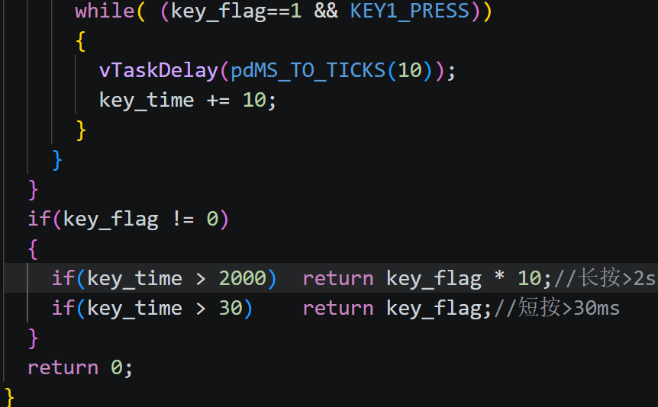

按键检测核心算法
长短按识别：基于时间阈值的分类
防抖动设置：20ms 延时确认按键状态，避免误触发
▍ 核心作用
▍ 核心作用
消除机械按键物理特性带来的电平抖动，确保MCU读取到的按键状态是稳定的闭合或断开，有效避免因信号波动造成的程序误触发。
通过累计按键按下的持续时间，设定不同的时间阈值（如30ms和2000ms），从而在同一个物理按键上实现“单击”和“长按”两种不同的逻辑操作响应。
Notes:
按键检测的核心在于处理抖动和识别长短按。我们使用20毫秒的延时来消除机械按键的抖动，确保信号稳定。然后，通过记录按键按下的持续时间来区分操作类型：短按（大于30毫秒）和长按（大于2秒）。这种基于时间的判断逻辑，是实现复杂按键功能的基础。

Slide 19
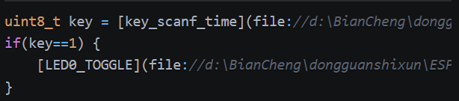
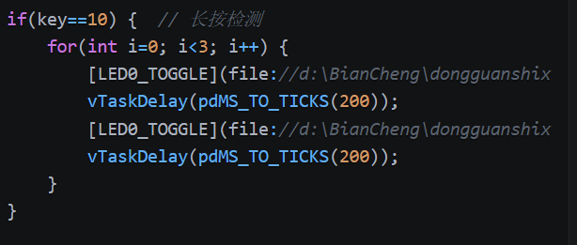
主程序逻辑实现
短按功能：单次按键实现LED状态翻转
长按功能：长按键触发LED快速闪烁三次
▍ 功能作用
▍ 功能作用
通过按键扫描函数检测到短按信号（返回值为3）时，立即执行LED状态翻转操作，实现“按一下亮，再按一下灭”的基础交互逻辑。
当检测到长按信号（返回值为10）时，触发LED的高频翻转循环。通过3次“亮-灭”的快速交替，为用户提供清晰的物理按键反馈，增强交互的确定性与体验感。
Notes:
在主程序中，我们根据按键扫描函数返回的结果来执行不同的操作。如果返回值表示短按，我们就简单地翻转LED的状态。如果返回值表示长按，我们就执行一个让LED快速闪烁三次的序列。这种设计提供了清晰的用户反馈，使得交互体验更加友好。

Slide 20
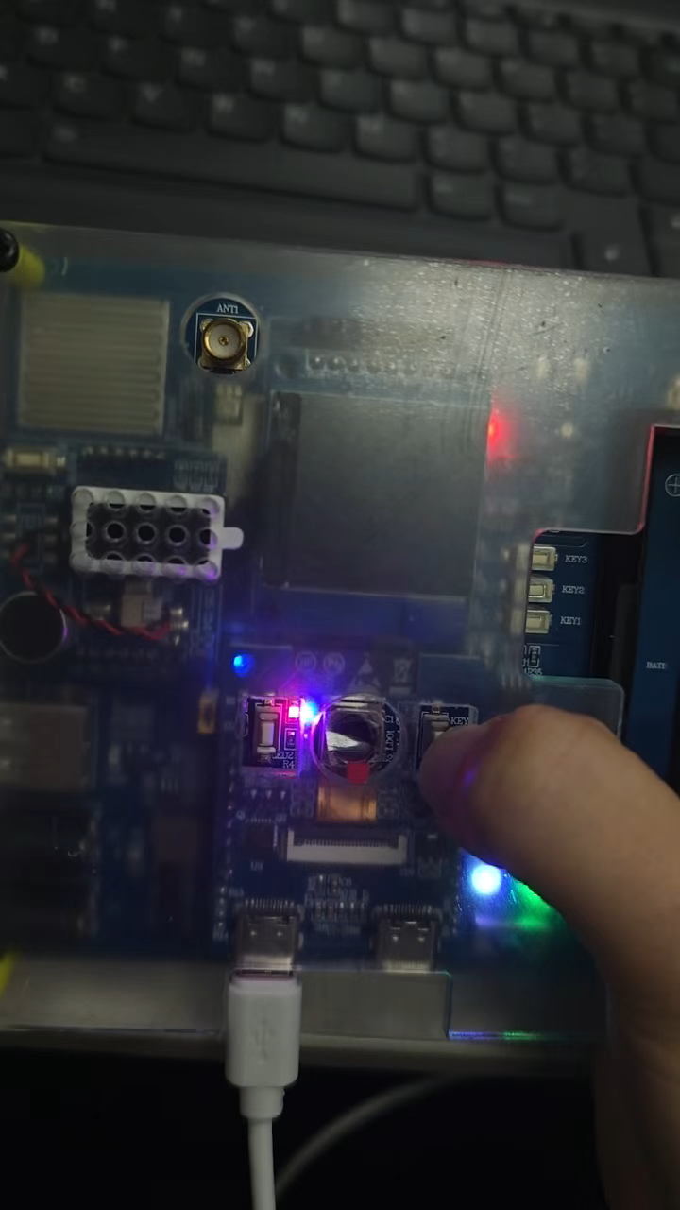

Slide 21
07
IMAGE PROCESSING MODULE
ESP32字模与照片取模技术
CORE TECHNOLOGY FOR EMBEDDED DISPLAY
Notes:
接下来，我们将探讨嵌入式系统中的显示技术，特别是如何在ESP32上实现文字和图片的显示。我们将学习两种核心技术：字模提取和照片取模。这些技术是构建图形化用户界面（GUI）的基础，能够极大地丰富嵌入式设备的交互方式。

Slide 22
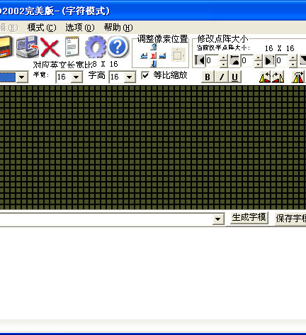
文字取模技术
常用取模软件
Flash 字库存储
推荐 PCtoLCD2002、字模提取V2.2 等工具，支持点阵数据的可视化编辑与预览。
支持逐行式/逐列式扫描，需严格匹配LCD驱动IC的时序。
核心取模模式
⚠️ 关键注意事项
包含阴码/阳码、1取反/0取反等规则。需根据实际使用的 LCD 驱动芯片手册进行匹配。
取模时的“扫描方式”和“阴阳码”参数必须与硬件电路的驱动逻辑保持完全一致，否则会出现乱码或无法显示。
代码输出格式
通常生成标准 C51 格式的 unsigned char 数组，可直接嵌入到项目代码中调用。
取模本质是将字符图形化，是嵌入式GUI开发中显示中文字符的基础环节。
Notes:
文字取模是将字符转换为点阵数据的过程。我们可以使用专门的软件来完成这个工作。在取模时，需要注意几个关键参数，如取模方式、扫描方向等，这些必须与我们使用的LCD屏幕驱动方式相匹配。生成的点阵数据可以直接存储在代码中，或者存入Flash中构建字库，以便在需要时快速调用显示。

Slide 23
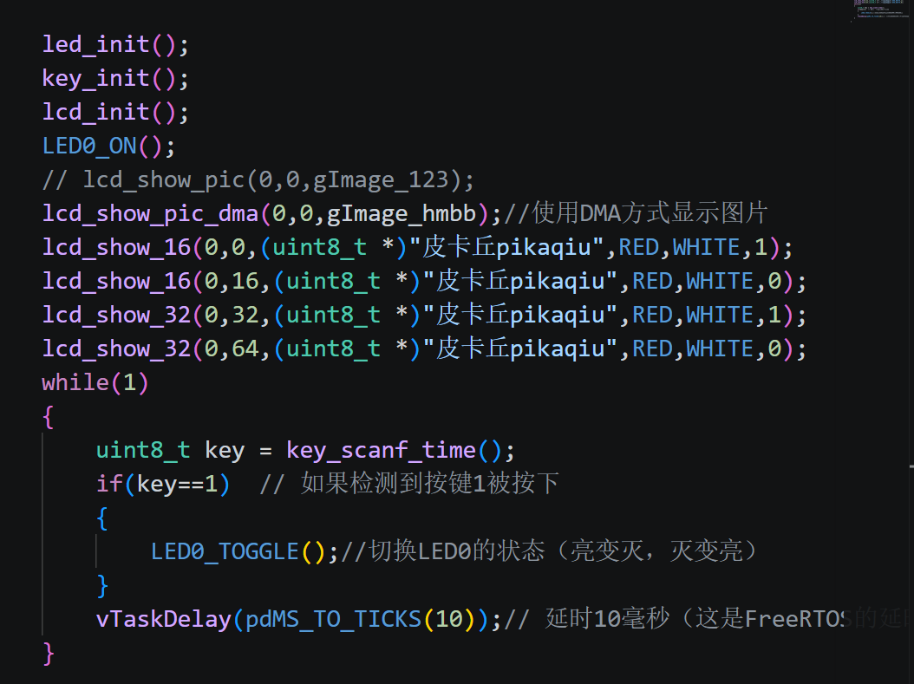
照片取模与DMA显示
main.c - DMA Display Implementation
01
图片预处理
使用画图工具裁剪并调整分辨率，使其与LCD屏幕尺寸完全匹配（如240×240）。
02
图像格式转换
将调整后的图片另存为BMP位图格式，推荐使用24位真彩色或16位高彩色模式，便于后续取模。
03
DMA 高速显示逻辑
利用DMA直接存储器访问技术传输图像数据，释放CPU资源；结合按键中断实现人机交互控制。
Notes:
对于照片显示，过程稍微复杂一些。首先需要在电脑上对图片进行预处理，调整其尺寸以匹配屏幕分辨率。然后将其转换为特定的位图格式。
在代码中，我们可以利用DMA（直接存储器访问）技术来高速显示图片，这可以大大提高显示效率，释放CPU资源。
右侧的代码展示了如何初始化显示、使用DMA显示图片和文字，并结合按键控制实现简单的交互逻辑，比如按键翻转LED状态。

Slide 24

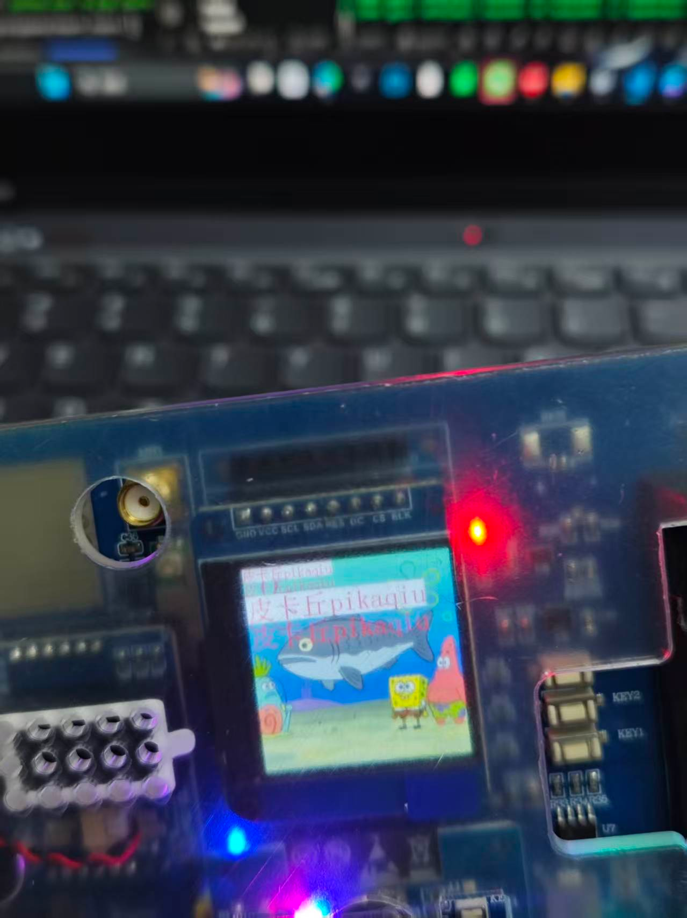
Notes:
以上就是本次分享的全部内容。我们从基础的环境搭建，到GPIO、定时器、ADC等核心外设的应用，再到ESP32上的人机交互和图形显示，涵盖了嵌入式开发的多个关键方面。希望这些实战项目能帮助大家更好地理解和掌握AI与新能源结合的开发技巧。感谢大家的聆听！

Slide 25
感谢观看
THANKS FOR LISTENING
Notes:
以上就是本次分享的全部内容。我们从基础的环境搭建，到GPIO、定时器、ADC等核心外设的应用，再到ESP32上的人机交互和图形显示，涵盖了嵌入式开发的多个关键方面。希望这些实战项目能帮助大家更好地理解和掌握AI与新能源结合的开发技巧。感谢大家的聆听！

